Slide 1
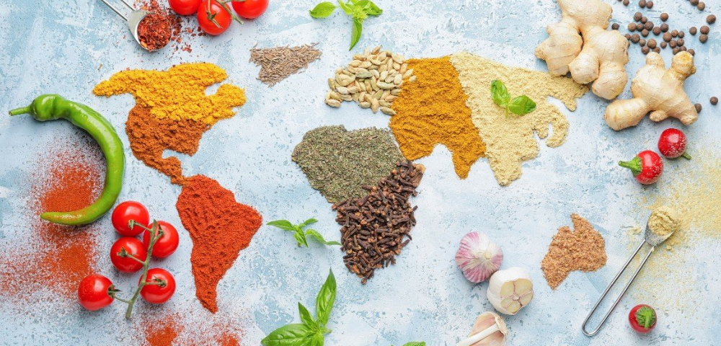
Étude sur l’alimentation dans le monde
Damien Ribreau
FAO

Slide 2

Contexte
Étude sur l’alimentation et la sous-nutrition dans le monde.
Montrer si il y a assez de nourriture produite pour nourrir la population mondiale.

Slide 3
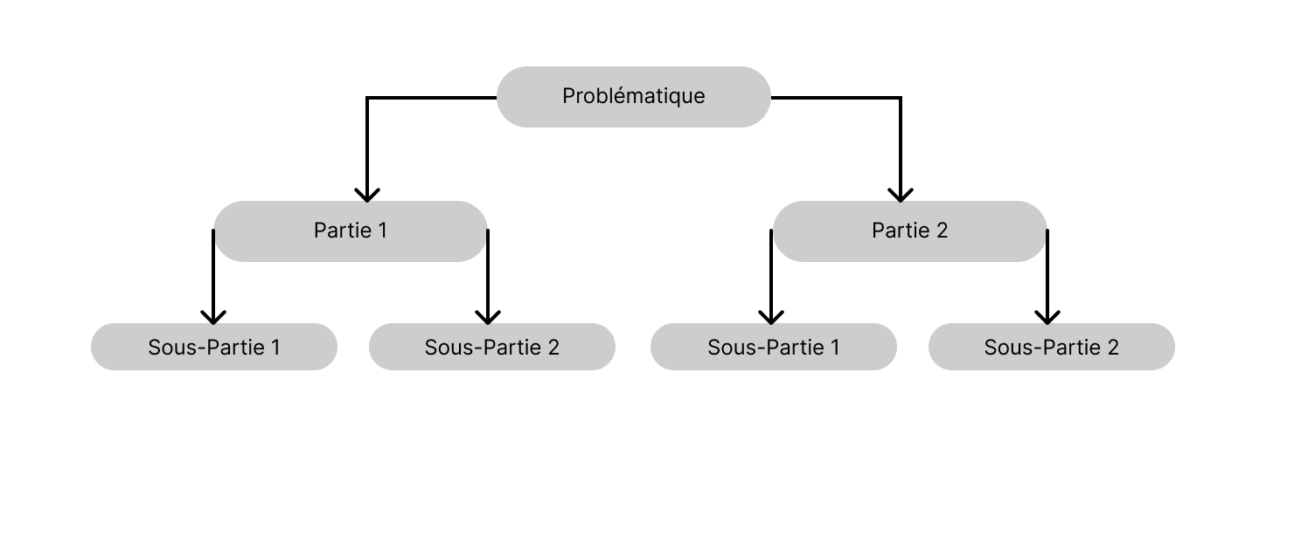
Décomposition d’un problème complexe en plusieurs problèmes simples

Slide 4
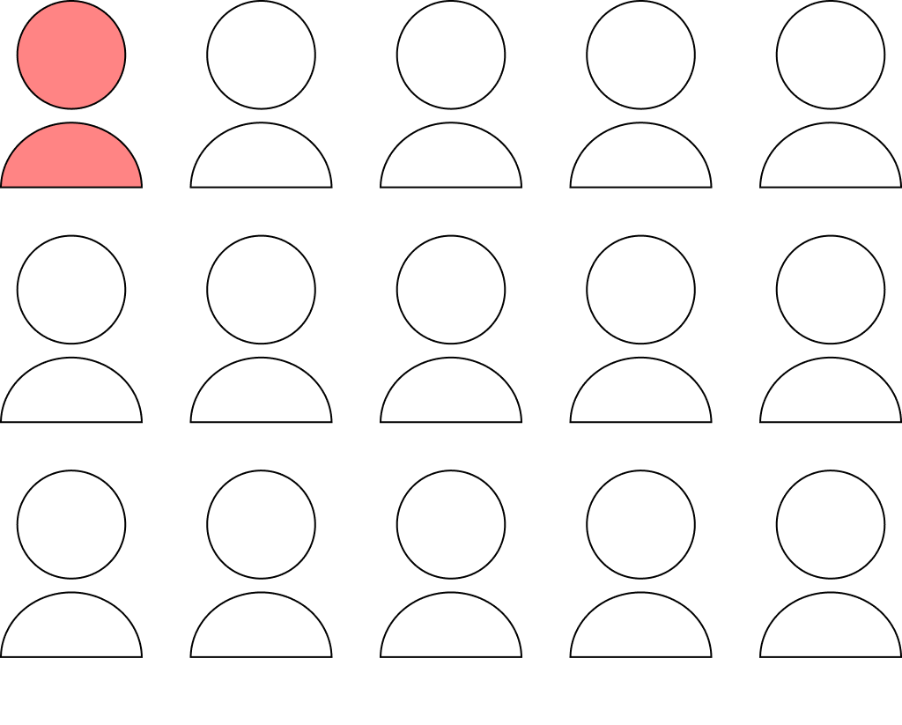
1 personne sur 15 dans le monde est en sous nutrition

Slide 5
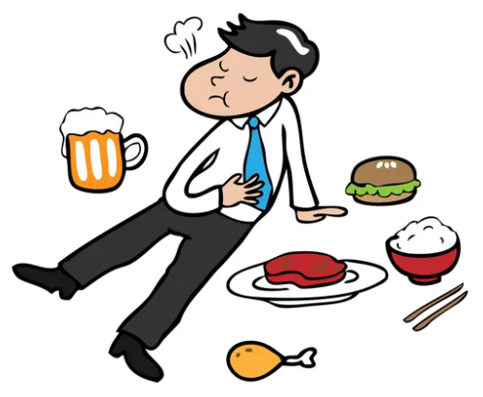
De la nourriture pour 10,5milliards de personnes.

Slide 6

Assez de nourriture végétale pour le monde.

Slide 7
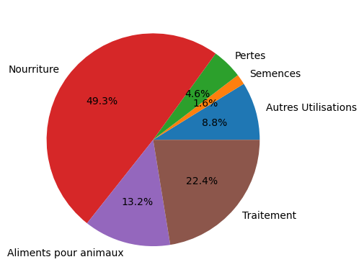
La moitié de la disponibilité intérieure pour la nourriture

Slide 8
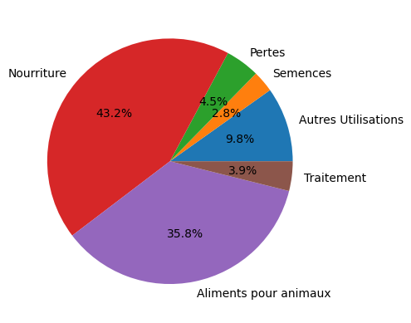
La majorité des céréales sont utilisées soit pour la nourriture soit pour l’alimentation animale

Slide 9
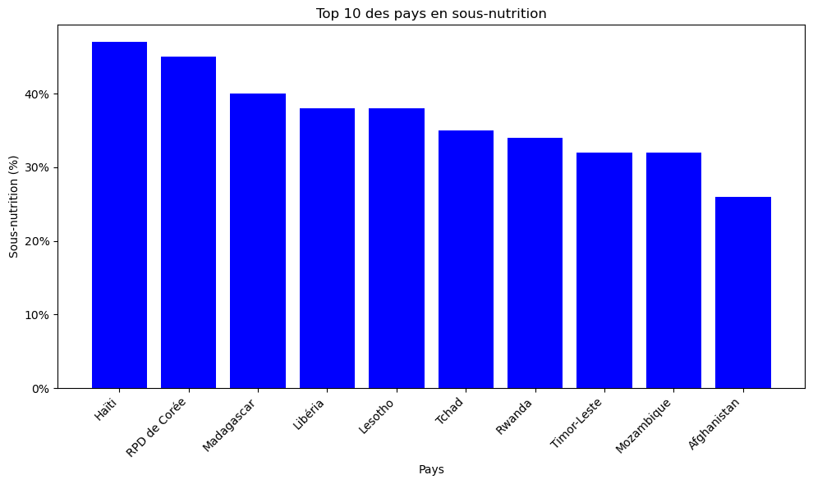
Les 10 pays avec le plus de sous-nutrition ont entre 25% et 50% de leur population en sous-nutrition

Slide 10
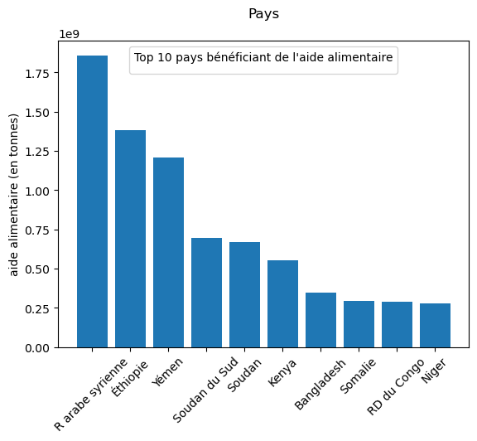
3 pays avec beaucoup d’aide, aucun des 10 pays précédents dans les aides alimentaires

Slide 11
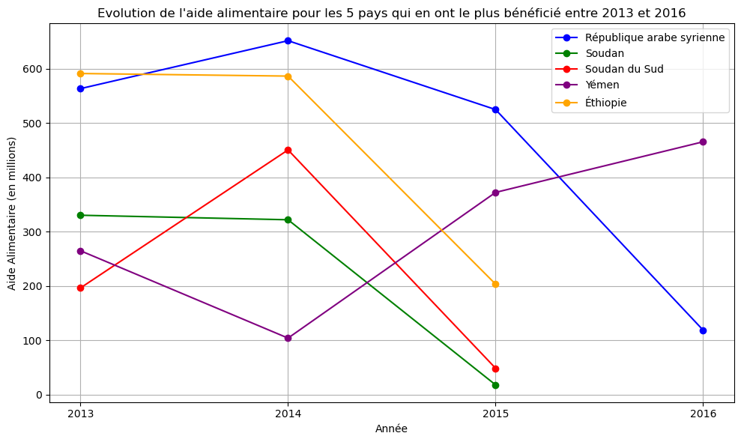
L’aide alimentaire en baisse

Slide 12
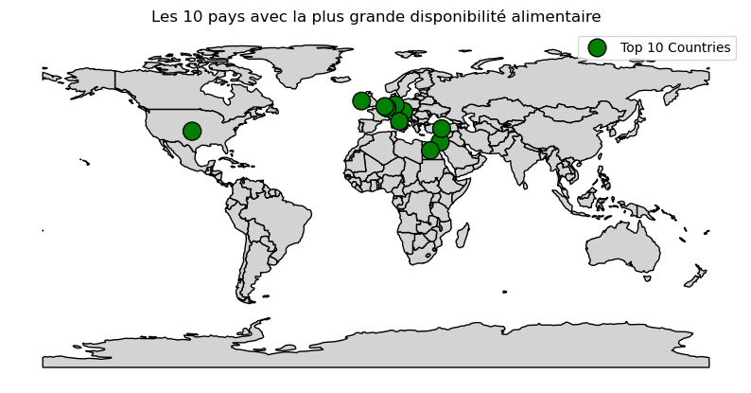

La disponibilité la plus forte dans l’hémisphère nord

Slide 13
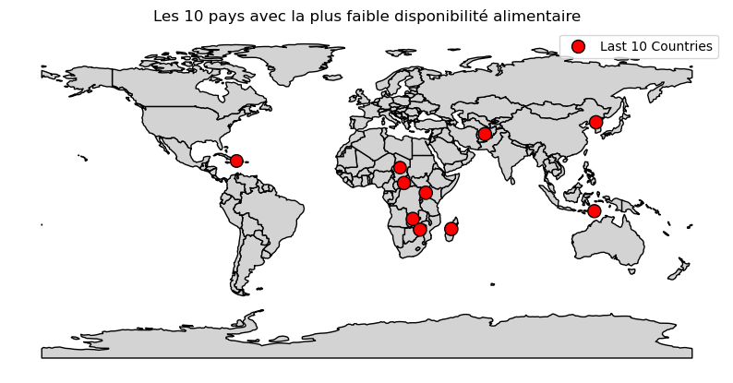

La disponibilité la plus faible dans l’hémisphère sud

Slide 14
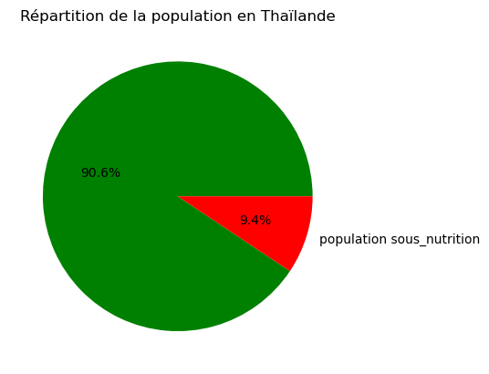
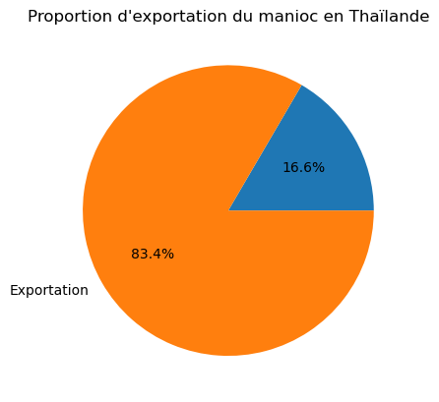
Une exportation trop importante en Thaïlande
Notes:
Disponibilité par habitant : 2785kcal/personne/jour

Slide 15
Analyses complémentaires
Les apports nutritionnels :
Les protéines dans les végétaux

Slide 16
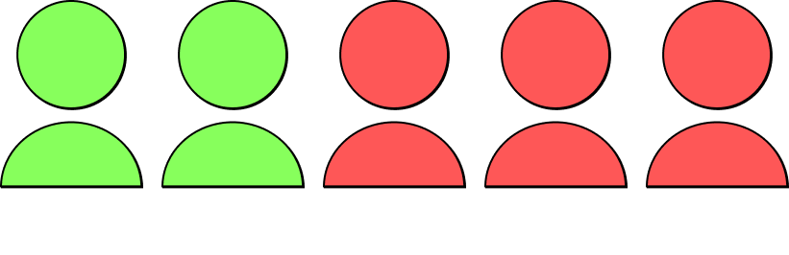
3 personnes sur 5 en carence de protéines

Slide 17
Conclusion
Nourriture végétale :
Apport calorique ok
Apport protéines insuffisant
La disponibilité alimentaire coupe le monde en deux
Des aides alimentaires impactées par les événements locaux

